Slide 1

University Physics

Slide 2



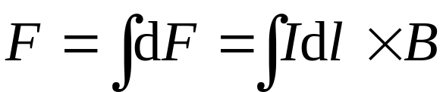
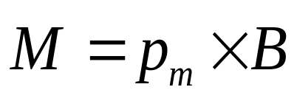
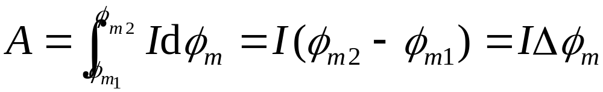
大小：
安培力
方向：
任意形状载流导线在外磁场中受到的安培力
线圈所受的力矩
磁场力的功
• 安培力所做的功等于电流强度乘以导线所扫过的磁通量

Slide 3

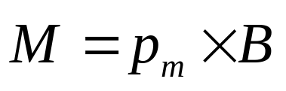
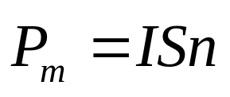

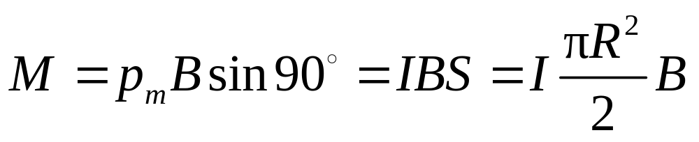





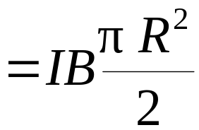

半径为R=0.10m的半圆形闭合线圈，载有电流I=10A，置于匀强磁场中，磁场方向与线圈平面平行，
例
求
(1) 线圈所受的磁力矩；
(2) 在磁力矩作用下，线圈转过90⁰角时，磁力矩作的功
解
(1)
I
(2)
由于回路中电流不变，

Slide 4


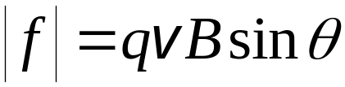










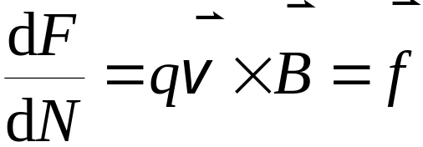

9-6 带电粒子在磁场中的运动
一.洛伦兹力
以速度v运动的单个带电量q的粒子在磁场中受到的磁场力f
• 实验结果
• 安培力与洛伦兹力的关系
安培力是大量带电粒子洛伦兹力的关系

Slide 5







说明
(1) 洛伦兹力始终与电荷运动方向垂直，故
对电荷不作功
只改变粒子的方向,而不改变它的速率和动能
(2) 在一般情况下，空间中电场和磁场同时存在时，带电
粒子所受的力为
(3) 为负时，
反向
例

Slide 6



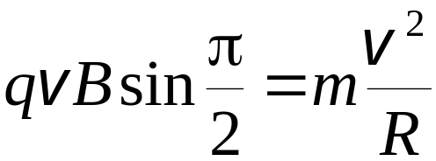
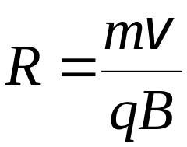

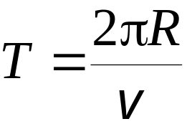
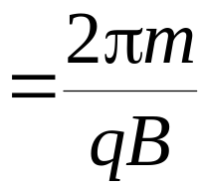
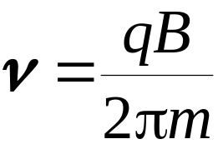
二.带电粒子在均匀磁场中的运动
•
情况
带电粒子的运动不受磁场影响
•
情况
R
O
R 与 成正比
• 粒子回转周期与频率
T 与 无关
它是磁聚焦, 回旋加速器的基本理论依据

Slide 7


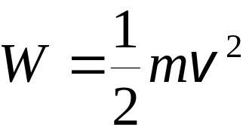

讨论
云室，
气泡室
(1) 如何观察粒子的轨迹？
过饱和蒸汽
不稳定状态
过热液体
(2) 确定粒子的速度和能量。
(3) 判别粒子所带电荷的正负。
带电粒子的偏转方向
根据
来判断
根据宇宙射线轰击
铅板所产生的粒子
轨迹, 发现了正电子
带电粒子

Slide 8
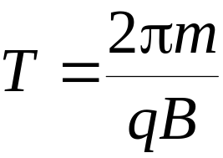

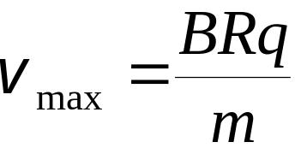

(4) 回旋加速器
加速 带电粒子
利用
-
-
-
-
+
+
+
+
高频交流电压
+
-
+
-
+
+
-
-
实际上中间很窄
相对论效应

Slide 9
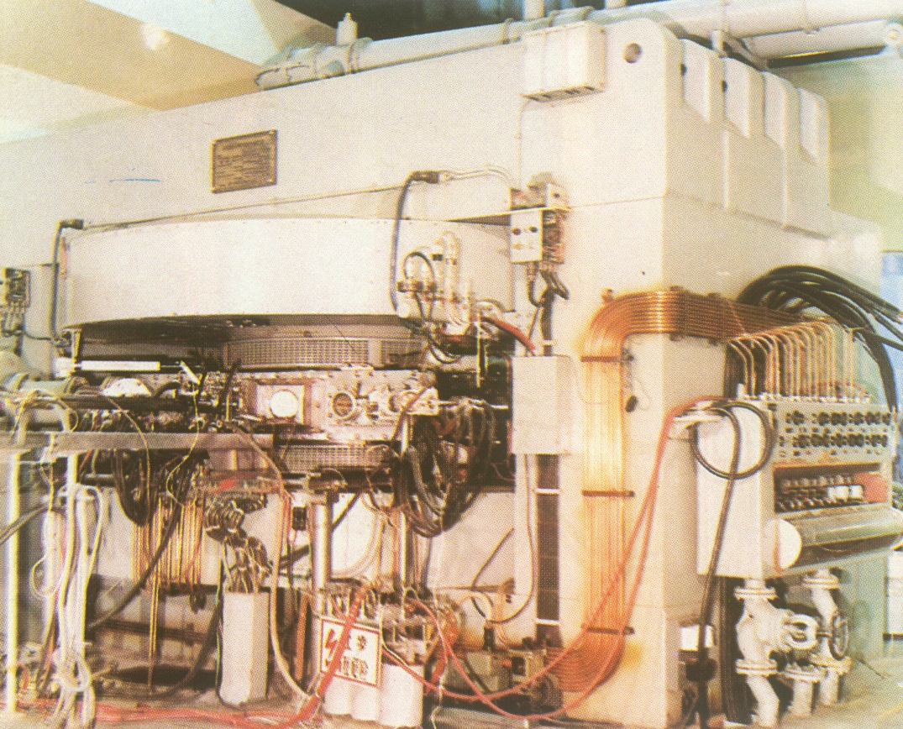
回旋加速器

Slide 10









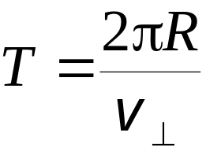

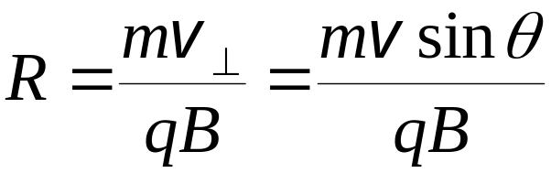
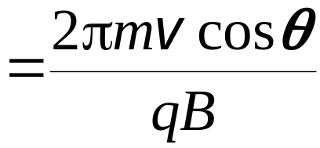

• 一般情况
粒子的速度 与 斜交成 角
R
若只有 分速度
则粒子在垂直于 的平面内作匀速圆周运动。
若只有 分速度
磁场对带电粒子没有作用力，
粒子将沿平行于
的方向作匀速直线运动。
带电粒子作螺旋运动
旋转周期
回旋半径
螺距

Slide 11



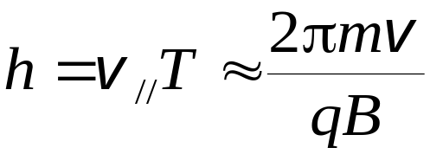
应用
磁聚焦原理
当θ 很小时
粒子
源A
接收
器 A/
即:当带电粒子束发散角不太大时，若带电粒子的速度
又大致相同，
因其轨迹有几乎相同的螺距，
则带电
粒子束经过一个回旋周期后，
重新会聚。
它广泛应用于真空器件中，特别是电子显微镜中

Slide 12
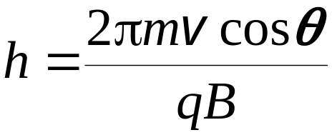
三. 带电粒子在非均匀磁场中的运动
在非均匀磁场中，速度方向与磁场方向不同的带电粒子，也要作螺旋运动，但半径和螺距都将不断发生变化
• 磁约束原理
磁场增强，运动半径减少
能约束带电粒子运动的磁场的作用效应
── 磁约束
强磁场可约束带电粒子在一根磁场线附近的很小范围内
作螺旋运动
—— 横向磁约束

Slide 13

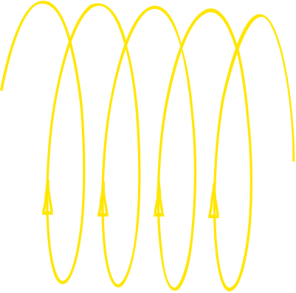


纵向磁约束
磁镜
减少粒子的纵向前进速
度，使粒子运动发生“反射”
在非均匀磁场中，纵向运动受到抑制—— 磁镜效应
磁镜效应的典型应用
受控热核聚变实验研究
能约束运动带电粒子的磁场分布称为磁镜约束 —— 磁瓶
线圈
线圈
• 地球的磁约束效应 —— 天然磁瓶
高温等离子体

Slide 14
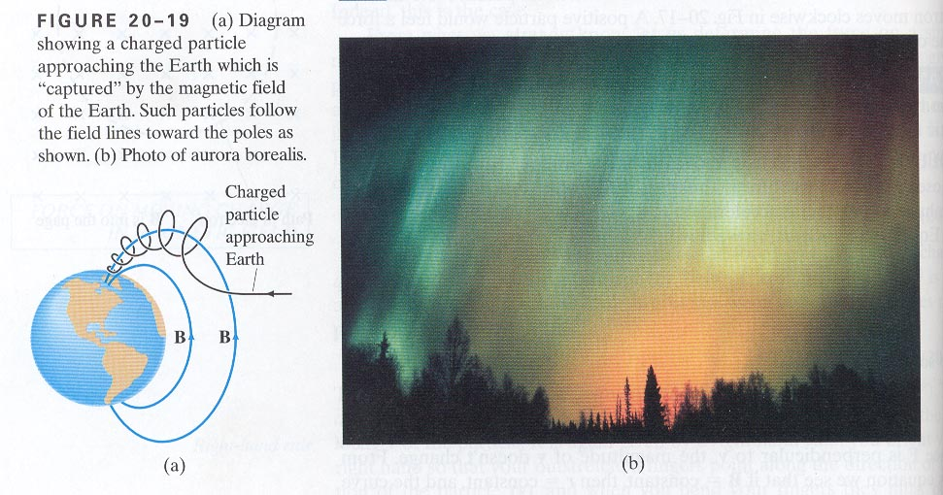
极光
由于地磁场俘获带电粒子而出现的现象

Slide 15
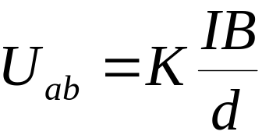





五.霍尔效应
在一个通有电流的导体(或半导体)板上，若垂直于板面施加一磁场，则在与电流和磁场都垂直的方向上,板面两侧会出现微弱电势差
—— 霍尔效应
(1) 装置
d
实验结果
b
I
(2) 原理
l
a
洛伦兹力使
电子偏转
横向电场阻碍电子的偏转

Slide 16


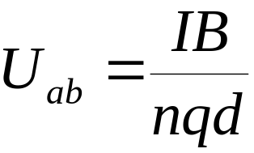
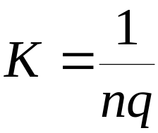




当达到动态平衡时：
霍耳系数
讨论
(1) 通过测量霍尔系数可以确定导电体中载流子浓度
霍尔系数与载流子数密度 n 成反比，∴金属导体的霍耳效应很弱，半导体才能产生很强的霍耳效应。研究半导体材料性质的有效方法（浓度随杂质、温度等变化）
(2) 区分半导体材料
—— 霍尔系数的正负与载流子电荷性质有关

Slide 17








–
–
–
–
+
+
+
+
+
+
+
+
–
–
–
–
N 型半导体
P 型半导体
(3) 霍尔效应原理的应用 —— 磁流体发电
特点：
没有机械转动部分造成的
能量损耗——可提高效率,
无污染,起动快
高温导
电气体

Slide 18
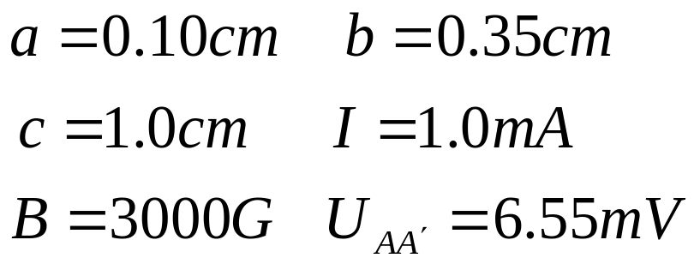



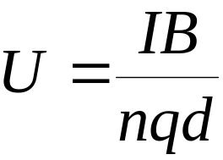
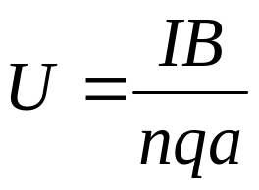

例
b
c
a
求
(1) 该半导体是p 型，n 型
I
A
(2) 载流子的浓度 n
解
(1)
A 面上积聚正电荷
面上积聚负电荷
所以该半导体是n 型
(2)

Slide 19


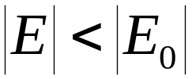



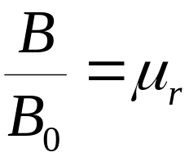






§9.7 物质的磁性
一. 磁介质及其分类
1. 磁介质—— 放入磁场中能够显示磁性的物质
电介质放入外场
磁介质放入外场
相对磁导率
反映磁介质对原磁场的影响程度

Slide 20







2. 磁介质的分类
（1）顺磁质
增强原场
如 锰、铬、铂、氧等
（2）抗磁质
减弱原场
如 锌、铜、水银、铅等
顺磁质和抗磁质的相对磁导率都非常接近于1
弱磁性物质
（3）铁磁质
通常不是常数
具有显著的增强原磁场的性质
强磁性物质
3.有磁介质存在时的磁场

Slide 21
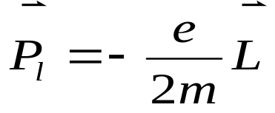
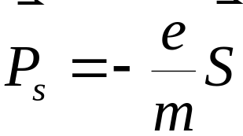
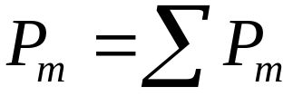


二. 磁化机理
1. 安培分子环流的概念和方法
原子中电子的轨道磁矩
电子自旋磁矩与轨道磁矩有相同的数量级
电子的自旋磁矩
分子固有磁矩
—— 所有电子磁矩的总和
2.磁化机理
(1)无外磁场作用时
抗磁质
对外不显磁性
顺磁质
由于热运动，对外也不显磁性

Slide 22
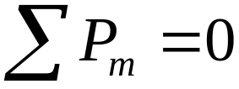


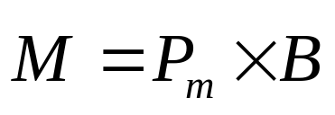
(2)有外磁场作用时
顺磁质
分子的固有磁矩
受力矩
的作用，
使分子的固有磁矩趋于外磁场方向
排列。但由于分子热运动的影响，各分子
固有磁矩的取向不可能完全整齐，不过外
磁场越强，排列越整齐。
正是由于这种取向排列使得原磁场得到加强，
但这种加强很小。

Slide 23











抗磁质
它的分子没有固有磁矩，为什么也能受磁场
的影响？？？
这是由于抗磁质在外磁场的作用下产生“感应”磁矩的缘故。
当外场方向与原子磁矩同方向时
电子轨道半径不变
当外场方向与原子磁矩反方向时
结论：
无论电子轨道运动如何，外磁场对它的
力矩总使它产生一个与外磁场方向相反的附加磁矩。

Slide 24


结论：
抗磁质磁化
在外磁场中，分子固有磁矩的转向效应不存在。
其磁化的主要原因是：引起的附加磁矩。
在外场作用下，
每个分子中的所有电子都产生“感应”磁矩。
则磁介质产生附加磁场
与外磁场方向相反。
顺磁质磁化
将顺磁质放入外场
固有磁矩在外磁场作用下，产生取向转动， 磁矩将转向外场方向 —— 宏观上产生附加磁场

Slide 25
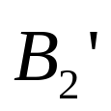
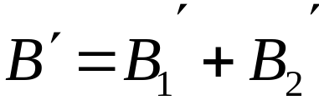

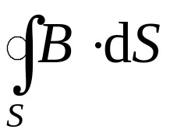
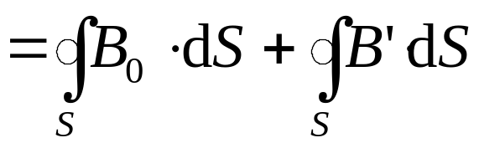
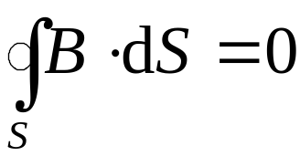

电子轨道运动，电子自旋运动，核的自旋运动在外磁场的作用下，产生的力矩，使得它们都产生一个与外磁场方向相反的附加磁矩（感应磁矩）
则磁介质产生附加磁场
与外场方向相同
三. 有磁介质的高斯定理
在磁介质存在时，磁感应线仍然是一系列无头无尾的闭合曲线
对于任意闭合曲面S
—— 含磁介质的磁高斯定理

Slide 26

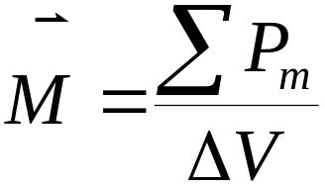


四. 有磁介质时的安培环路定理
1. 束缚电流 磁化强度
以无限长螺线管为例
顺
磁
质
定义：磁化强度
磁化强度越强，反映磁介质磁化程度越强
在磁介质内部的任一小区域：
相邻的分子环流的方向相反
在磁介质表面处各点：
分子环流未被抵消
形成沿表面流动的面电流
——束缚电流(磁化电流)

Slide 27
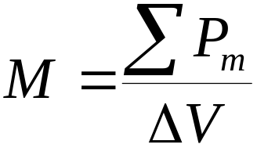


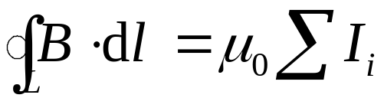



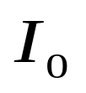

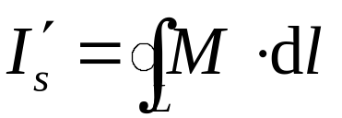
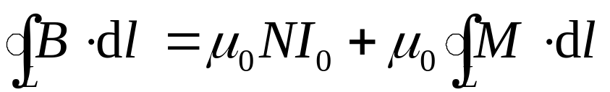
可证明:
——束缚电流密度
结论：介质中磁场由传导和束缚电流共同产生。
2. 磁介质中的安培环路定理
顺
磁
质
用磁化强度描述束缚电流

